Slide 1
webservice开发实践
heliang
弘成教育

Slide 2
WS风格

Slide 4
xsd
pojo
xml

Slide 5
RPC风格

Slide 6
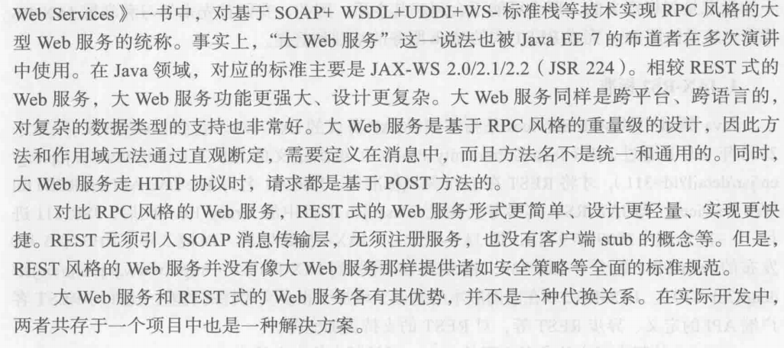
简要概述RPC风格

Slide 7

“在某些情况下”，视情况而定。

Slide 8
实践

Slide 9
程序流程图

Slide 10
谢谢

